Slide 1
Openstack安裝 雲端運算與服務 Homework 2
M10615090吳澤鑫
M10615096吳漢陽

Slide 2
Outline
安裝環境
安裝流程
結果
其他

Slide 3
安裝環境
Windows10
使用Virtualbox建立一台Ubuntu的Virtual Machine
利用Devstack來安裝Openstack

Slide 4
安裝流程
更新Ubuntu套件
建立Stack User且授予Stack User sudo權限
安裝git套件
Clone devstack
複製local.conf並安裝vim套件
修改local.conf並安裝
安裝完成
建立instances

Slide 5
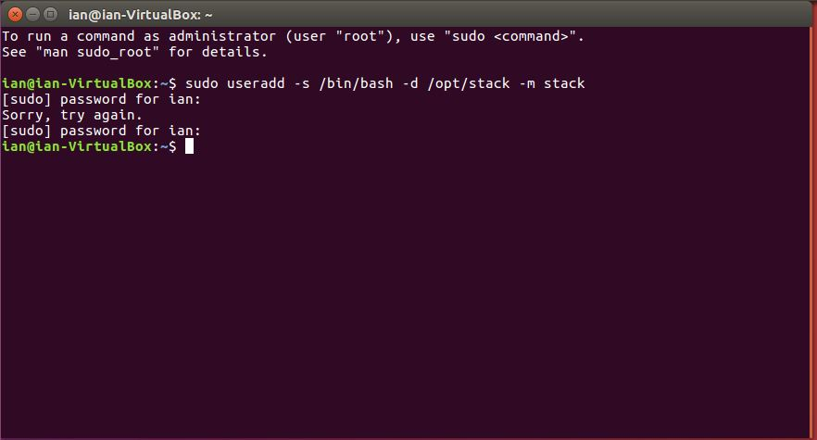
建立使用者
輸入 sudo useradd –s /bin/bash –d /opt/stack –m stack來創建stack使用者
輸入完之後會需要你輸入原先使用者密碼

Slide 6
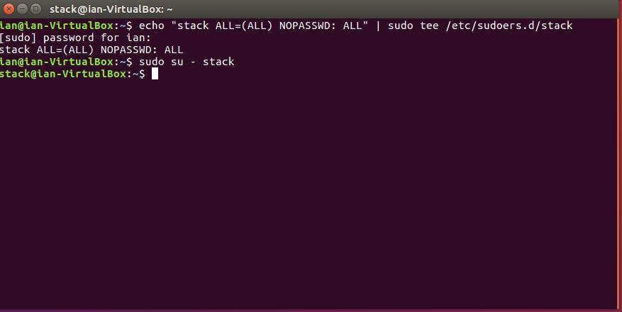
授予Stack User sudo權限
輸入echo "stack ALL=(ALL) NOPASSWD: ALL" | sudo tee /etc/sudoers.d/stack這個指令是授予stack使用者sudo權限且不需每次輸入密碼
輸入sudo su – stack來切換使用者

Slide 7
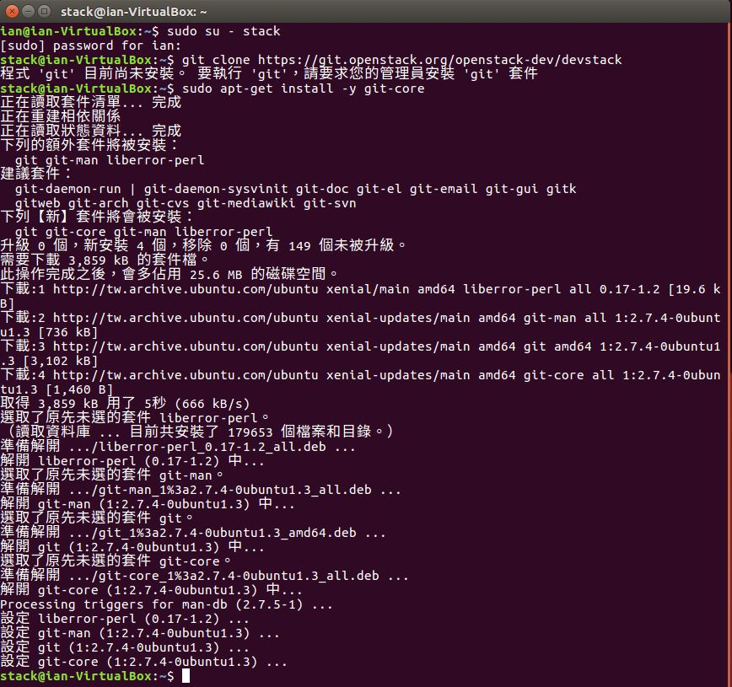
安裝git套件
因為需要將devstack clone下來需要git套件因此切換完使用者後須先安裝git
輸入sudo apt-get install -y git-core

Slide 8
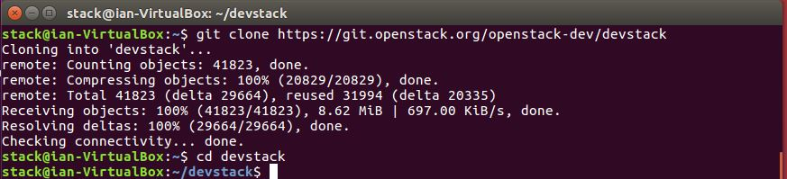
Clone devstack
輸入git clone https://git.openstack.org/openstack-dev/devstack
輸入cd devstack移到devstack資料夾之目錄下

Slide 9
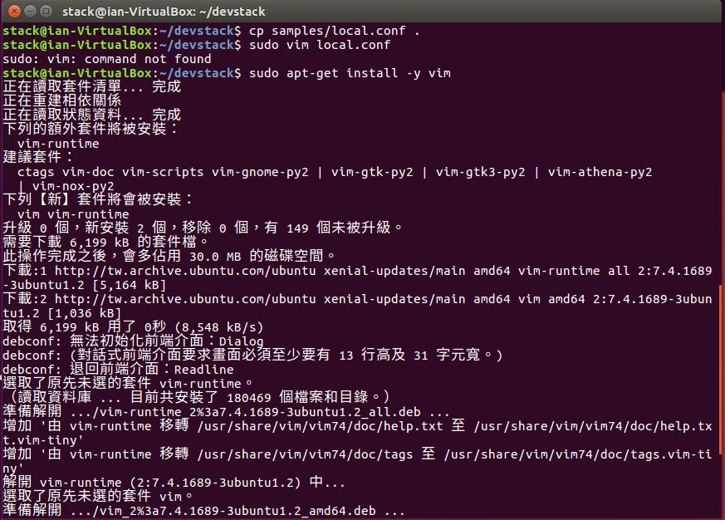
複製local.conf並安裝vim套件
在devstack目錄下輸入cp samples/local.conf (此指令是複製路徑devstack/samples/中的loacal.conf檔至devstack的目錄下)
接著需要安裝vim套件輸入 sudo apt-get install -y vim

Slide 10
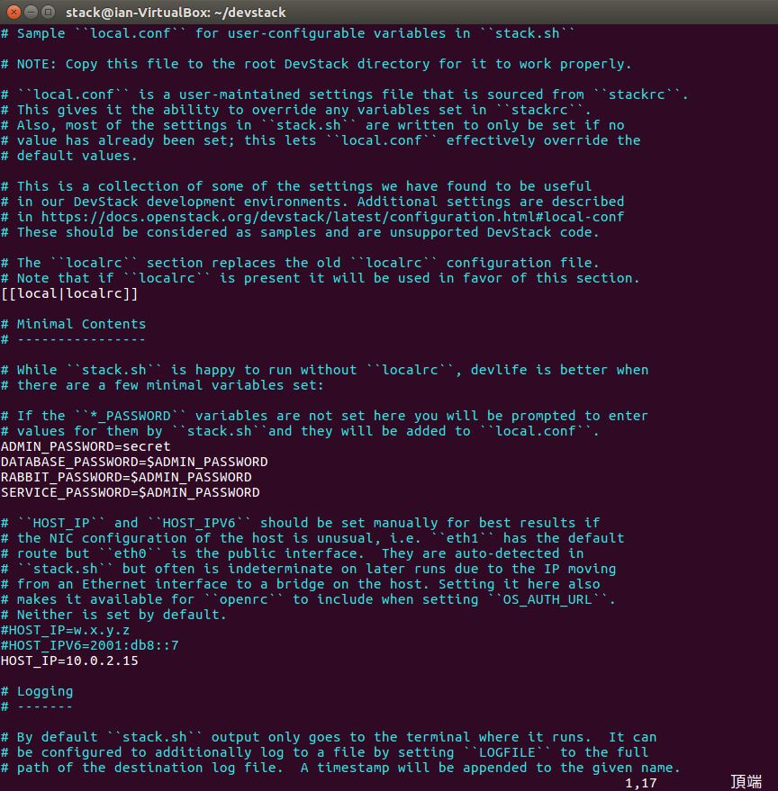

修改local.conf並安裝
vim安裝完成後輸入sudo vim local.conf 對local.conf檔進行修改，將檔案改成右圖紅框地方後儲存檔案離開vim模式Host_IP可以在terminal上輸入ifconfig查看
輸入./stack.sh開始安裝

Slide 11
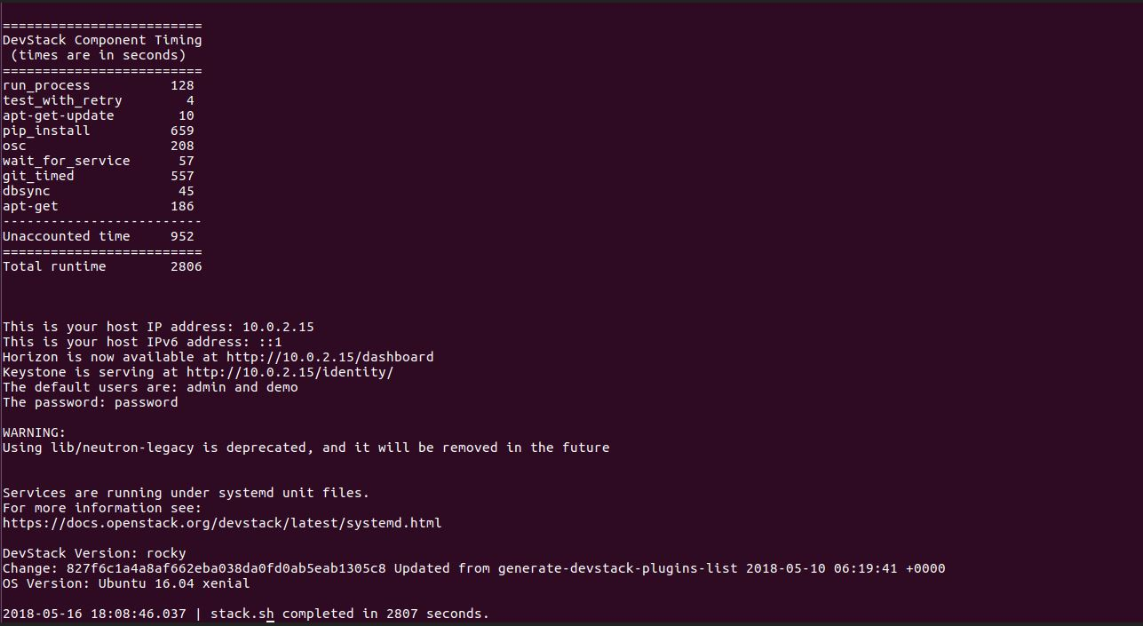
安裝完成
出現右圖紅框處表示安裝成功
接著開啟瀏覽器輸入http://10.0.2.15/dashborad就可以進入openstack登入頁面

Slide 12
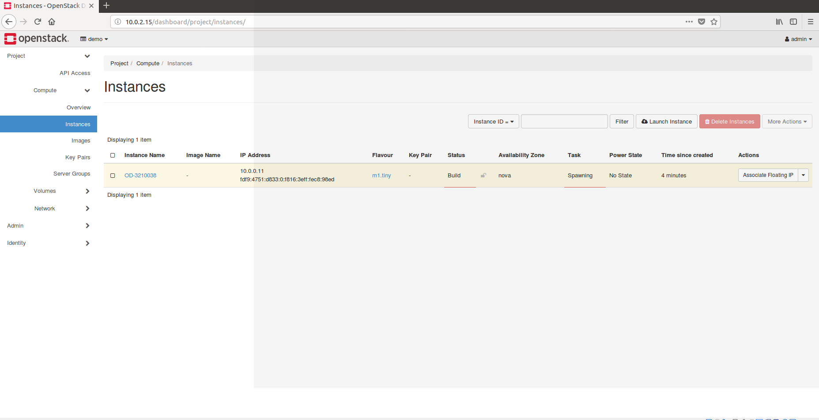
結果
登入後進入左側Project->Compute->instances
點選右上角的Launch Instance就可以建立Instance

Slide 13
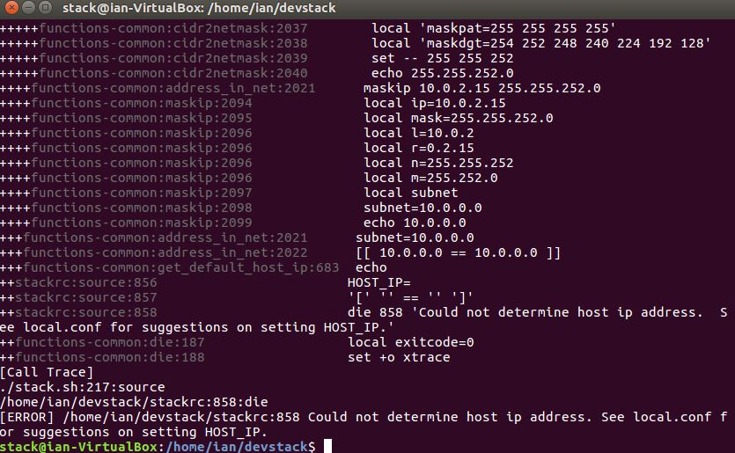
其他
這是我遇到的第一個問題，
在./stack.sh安裝後系統無法取得local.conf中的HOST_IP
經過助教的幫忙之後發現是可能是使用者權限的問題

Slide 14
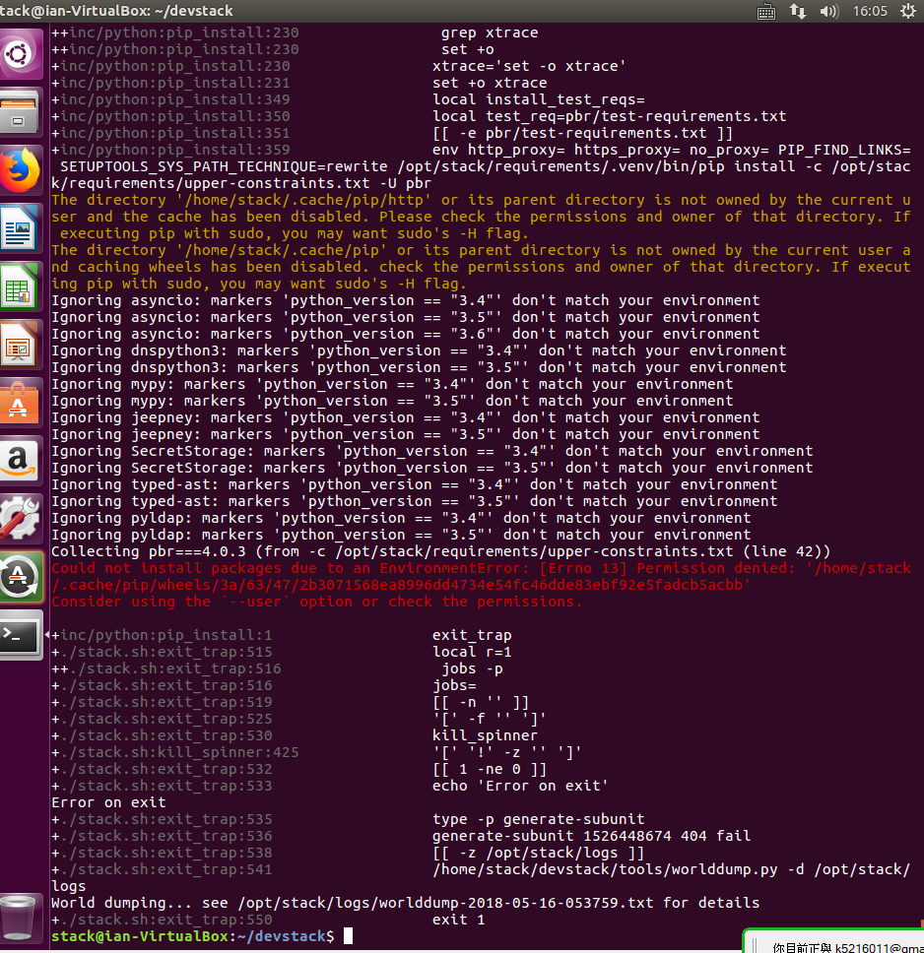
其他
這是我安裝時遇到的第二個問題
透過重新安裝python和pip後終於成功安裝完成

Slide 15
End

